Slide 1
第二章 早期管理实践与思想
主讲：张麟

Slide 2
本节内容
早期管理实践
亚当斯密
罗伯特欧文
古典管理思想
科学管理
一般管理理论
行政组织理论
霍桑实验
现代管理流派

Slide 3
早期管理实践
亚当.斯密
罗伯特.欧文
管理还不被看成科学，管理思想不够系统、全面。
Notes:
http://v.youku.com/v_show/id_XNDI0NjY2NTQw.html

Slide 4
亚当.斯密
1776年亚当.斯密在《国富论》中提出劳动分工将使组织及社会受益
制针行业
一个人完成所有工序：10个工人每天生产2000根
分工：10个工人每天生产48000根，24倍

Slide 5
为什么劳动分工能提升生产效率？
重复操作提升熟练度
节省转换时间
机械简化劳动

Slide 6
罗伯特.欧文
人事管理之父：
18岁，欧文拿着借来的100英镑，在曼彻斯特创办了自己的工厂。
20岁卖工厂成为经理人。
1815年他在《论工业制度的影响》一书中，呼吁制定改善工人劳动条件的议会法案。
1824年，欧文在美国印第安纳州买下1214公顷土地，开始新和谐移民区试验，但实验以失败告终。
欧文对管理学中的贡献是，摈弃了过去那种把工人当作工具的做法，着力改善工人劳动条件

Slide 7
罗伯特.欧文
建立工人住房（2居室）
工厂提供伙食
送员工进学校培训
禁止惩罚员工，建立员工申诉制度
停止雇佣童工
限制每天工作时间
设立商店，按成本销售

Slide 8
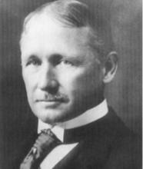
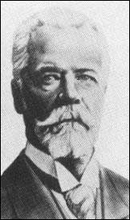
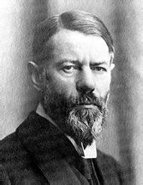
古典管理思想
科学管理理论
一般管理理论
行政组织理论
泰勒
《科学管理原理》
1911年
法约尔
《工业管理与一般管理》 1916年
韦伯
《社会组织和经济组织理论》
1920年
Notes:
卓别林《摩登时代》的这部电影对资本主义机器化大生产中资本家对工人残酷的剥削之讽刺真正入木三分
http://movie.douban.com/subject/1294371/
http://v.youku.com/v_show/id_XNDI0NjY2NTQw.html
http://www.iqiyi.com/dianying/20100331/n80.html 观看
开头到16分45秒

Slide 9
科学管理理论
科学管理之父“泰勒”
1856年出生于美国一个富有的律师家庭
1874年考入哈佛大学法律系。不久，因眼疾辍学。
1875—1901年，工人——车间管理员——组长——工长——技师——总工程师——总经理
1901——1915年，管理咨询、写作和演讲工作，推广科学管理
1903年他当选美国机械工程师协会主席，获得宾夕法尼亚大学名誉科学博士学位，1906年冬天，泰勒受哈佛大学企业管理研究生院院长盖伊(EdwinF.Gay）的邀请，到哈佛讲授科学管理，一直持续到他去世。

Slide 10
科学管理理论主要内容
定额管理
标准化管理
计件差别工资
科学地挑选和培训员工
管理专业化

Slide 11
标准化原理
操作方法、工具、材料、作业环境的标准化（做菜）
1“生铁块搬运实验”（人）
搬运班组大约75名工人中进行的。研究改进了操作方法，训练了工人，结果使生铁块的搬运量提高3倍。（12.5吨—47吨）（节奏）
2 “铁锹实验” （工具）
让搬运工人用不同型号的铁锹，通过科学测量得出铁锹每次铲物在重21磅时，劳动效率最高的结论。
3 “金属切削实验” （工作标准）
该试验延续了26年，进行的各项试验超过了3万次，80万磅的钢铁被试验用的工具削成切屑，总共耗费约15万美元。最终给工人制定了一套合理化工作标准。为工作标准化、工具标准化和操作标准化的制定提供了科学的依据。

Slide 12
定额管理
确定合理的工作量
在一个“头等工人”以最快速度（标准化方法）工作时，用秒表记录一天的工作过程。
求出正常工作速率，计算标准定额。
考虑休息、意外
秒表骑士

Slide 13
计件差别工资
规定一天完成的定额为20件
低于20件，每件按照80%付薪酬，8元。
若完成任务，每件按照100%付薪酬，10元。
若超额完成任务，每件按照120%付薪酬，12元。

Slide 14
科学的挑选和培训员工
能力与工作相适应
标准化作业集中培训

Slide 15
管理专业化
计划与执行职能分开
计划职能归管理当局，并设立专门的计划部门来承担。计划部门从事全部的计划工作，并对工人发布命令。
职能工长制（事业部制）
计划工长、执行工长、质量工长、工艺工长
例外管理
主管保留对例外事项与重要问题的决策，一般日常事务由下级管理者处理（分权管理）

Slide 16
心理革命
从分饼到把饼做大
用准确的科学研究来代替个人经验与判断

Slide 17
对科学管理的质疑
著名记者艾达•M•塔贝尔在评价国会听证会上的泰罗时说：美国有史以来所看到的最优秀的品德之一就是泰罗的那种自愿接受来自持有不同程度的误解、猜疑和恶意的劳工领导人、国会议员以及调查人员的无休止的盘问的品质。
工人的质疑（工资提高61%，工作量提升362%）
管理者的质疑
由于质疑，1901年，泰罗不得不离开伯利恒钢铁公司。泰罗离开后，伯利恒停止推行泰罗制而导致生产下降，基层管理人员又悄悄地采用了泰罗的方法来恢复生产，只是向上级汇报时不承认而已。

Slide 18

单选题
1分
关于科学管理，下列说法中不正确的是：（ ）。
A
实行刺激性的工资报酬制度
工人是社会人
B
C
通过动作研究和时间研究制定标准
D
实行例外管理
提交

Slide 19
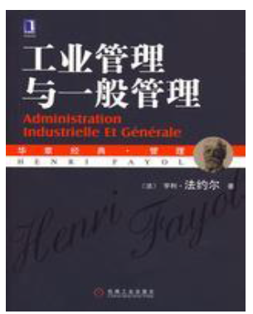
一般管理理论
亨利.法约尔
1841-1925年
1916年

Slide 20
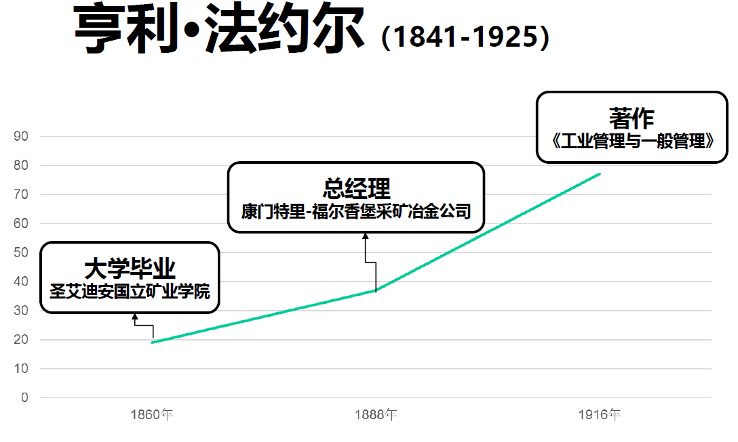
法约尔生平
法国
工程师——矿井主管——总经理
77岁退休，1918-1925推广自己的理论

Slide 21
法约尔的思想
管理的普遍性
企业的六项基本活动
五项管理职能
14项管理原则
法约尔桥

Slide 22
管理的普遍性
管理是应用于一切事业的一种独立活动
随着职务的提升，需要更多的管理活动
管理知识是可以传授的，“缺少管理教育”是由于“没有管理理论”

Slide 23
企业的六项基本活动与管理的五项职能
技术活动（生产、制造、加工）
商业活动（购买、销售、交换）
财务活动（资金的筹措与应用）
安全活动（设备维护、职工安全）
会计活动（货物盘存、成本统计、核算）
管理活动（计划、组织、指挥、协调和控制）
管理处于核心位置，其他五项活动都需要管理的支撑

Slide 24
14项管理原则
（1）分工 （12）人员保持稳定
（2）权力与责任 （13）主动性
（3）纪律 （14）集体精神
（4）统一命令
（5）统一领导
（6）个人服从组织
（7）人员的报酬要公平
（8）集权
（9）等级链
（10）秩序
（11）平等

Slide 25
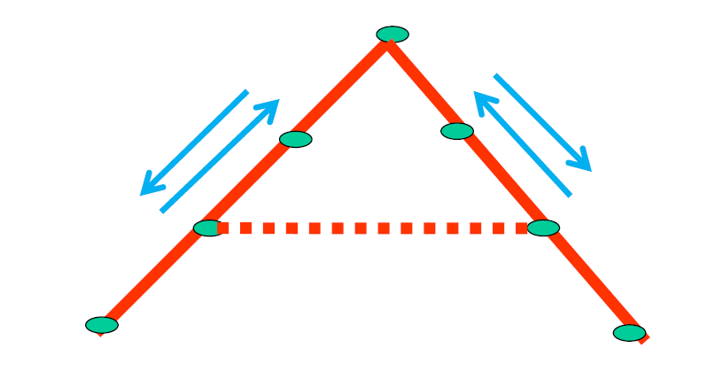
法约尔桥
不同部门可以自行商量解决问题

Slide 26
法约尔与泰勒的理论对比
理论 | 人物 | 出身 | 理论关注点
科学管理 | 泰勒 | 一线工人 | 生产效率
一般管理 | 法约尔 | 管理经理 | 管理过程

Slide 27
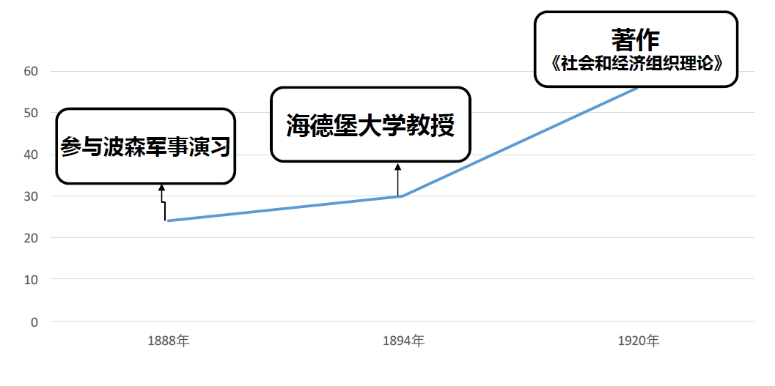
行政组织理论
马克斯.韦伯(1864-1920)

Slide 28
提出背景
世袭制开始不适用于大规模生产

Slide 29
三种权力
超凡权力（个人崇拜），非理性的
传统权力（世袭的权利、神授权利）低效率的
法定权力（可以作为理想组织体系的基础）

Slide 30
法定权力
按职务等级合理分配、经规章制度明确、并由能胜任的人依靠合法手段而行使的权利

Slide 31
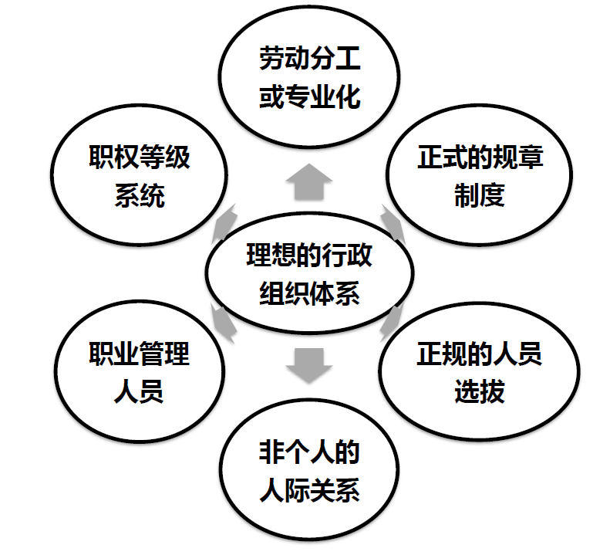
理想的行政组织体系
组织的运行不依个人的意志为转移，不受个人的感情的支配。
高度的理性化

Slide 32
古典管理理论
科学管理：研究基层作业管理，通过科学研究来改善生产效率
一般管理理论：站在高层管理者的视角，从管理要素、原则研究整个组织的问题
行政组织理论：强调法定权力的重要性，而不是个人崇拜或者世袭地位来设计与运作组织。

Slide 33
古典管理理论的缺点
理性人假设
组织是封闭的

Slide 34
富士康14连跳
从2007年始，富士康非正常死亡的员工达到了14例，仅2010年不到5个月的时间里，就有10多位员工选择了自杀。
“我们是10小时工作制，两班倒，白班为早上8点上班，晚上8点半下班，其中中午和傍晚分别有一小时吃饭时间；晚班是晚上8点半开始上班，第二天早上8点半下班，凌晨一两点的时候会有休息时间。平时加班并不算加班费，只有周末加班才算加班费。”
工资有按件计的、也有按时计的。“我是新手，在流水线上做得比较慢，组长经常会凶我，我上个月的工资才拿了1100元。”言语间，小郭有些委屈。另一名员工小江来的时间比小郭要长，比较熟练，上个月工资就拿了1700元。
很多人在富士康的日子,确实很没尊严和人权,也受了不少气,无处宣泄.日子一长,又受了其它因素的刺激,这时候心理承受能力差的人很容易走上极端的路.

Slide 35
行为科学的产生
人与人之间的差异
非理性

Slide 36
霍桑实验与人际关系学说
1924.11年-1927.5年，美国国家科学院全国科学委员会
1927.5-1932，哈佛大学梅奥
霍桑工厂是一个制造电话交换机的工厂，具有较完善的娱乐设施、医疗制度和养老金制度，但生产成绩很不理想。为找出原因，美国国家研究委员会组织研究小组开展实验研究。
四个阶段

Slide 37
照明实验
目的：研究照明情况对生产效率的影响
把12个女工分成“实验组”与“控制组”
增加实验组的照明。结果两组产量都提高了。
减弱实验组的照明。结果两组产量都提高了。直到看不清
1927年实验陷入停顿，邀请梅奥参与

Slide 38
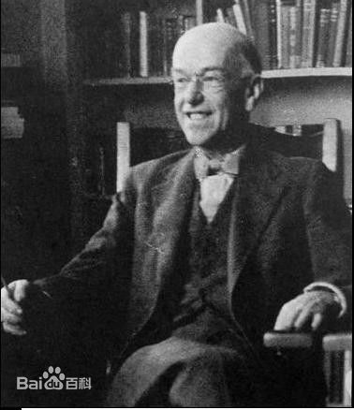
继电器实验（福利实验）
各种工作条件对工作效率的影响
他们尝试为职工增加福利提供茶水、点心，缩短工作日，延长休息时间、改变计酬方式等。他们原想这些措施能激励这些工人的工作积极性，但事实并非如此。后来撤销了这些措施，生产工作也没有明显下降。
原因：1、参加实验的光荣感；2、更为自由愉快的工作环境

Slide 39

访谈计划
目的：了解职工对现有管理方式的意见。
1928年9月——1930年5月对2万名左右员工进行访谈。
发现：员工不按套路回答，谈他们认为重要的。虽然其他条件不变，工人的产量大幅提高。
结论：吐槽可以提升士气。

Slide 40
绕线实验
梅奥等人在这个试验中是选择14名男工人在单独的房间里从事绕线、焊接和检验工作。
小组计件工资制
实验者原来设想，实行这套奖励办法会使工人更加努力工作，以便得到更多的报酬。
但观察的结果发现，产量只保持在中等水平上，每个工人的日产量平均都差不多，而且工人并不如实地报告产量。

Slide 41
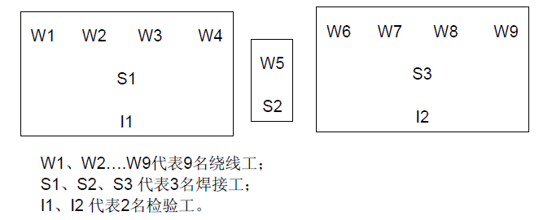
Why？
存在非正式组织，自发地形成了一些规范
不能太多，突出自己
不能太少，拖后腿
惩罚包括：挖苦、嘲笑、侮辱、谩骂、拳打脚踢等
结论：正式的组织中存在着自发形成的非正式群体，这种群体有自己的特殊的行为规范，对人的行为起着调节和控制作用。

Slide 42
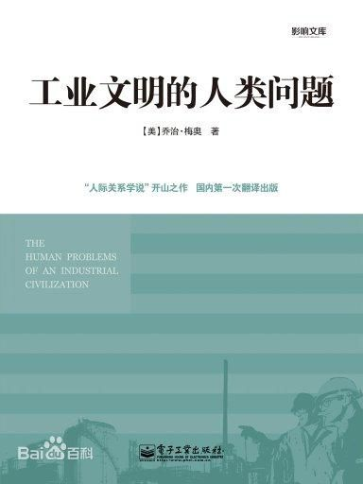
人际关系学说
1933年出版
人际关系学说以及行为科学由此成为管理学的一个重要分支

Slide 43
人际关系学说主要观点
职工是社会人（经济人vs社会人）
正式组织中存在着非正式组织
新型的领导能力在于提高工人的满足程度

Slide 44
管理学启示
重视满足员工的心理需求
重视非正式组织，引导、利用非正式组织

Slide 45
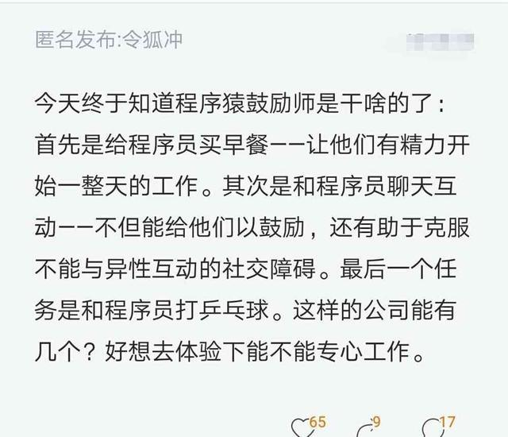
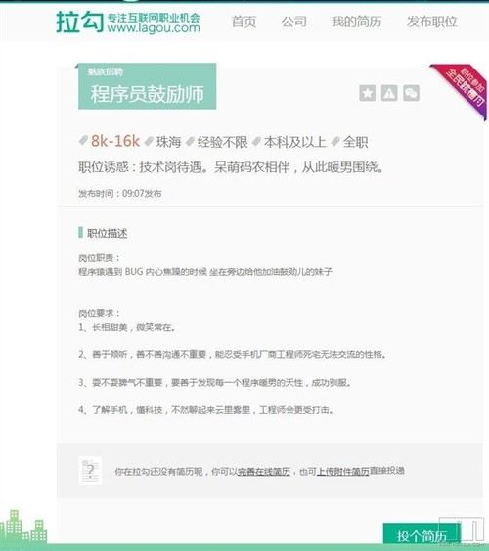

重视满足员工的心理需求
Notes:
http://v.qq.com/iframe/player.html?vid=j01526g7nck&tiny=0&auto=0

Slide 46
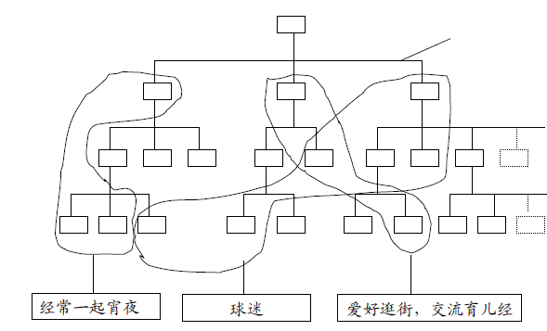
重视非正式组织，引导、利用非正式组织
“正式组织”与“非正式组织”共同存在，相互依存，对组织效率都有很大影响。
“正式组织” 以效率的逻辑为标准， “非正式组织” 以感情的逻辑为标准。

Slide 47
从霍桑实验到行为科学
霍桑实验在当时并未引起太多关注
立法与工会促进了对工人的关注
1949年在芝加哥的会议上学者提出了“行为科学”的名称

Slide 48
行为科学的定义与内涵
定义：利用许多学科的知识来研究人类行为的产生、发展和变化规律，以预测控制和引导人的行为，达到充分发挥人的作用、调动人的积极性的目的。
（1）关于个人行为的研究
（2）关于群体行为的研究
（3）关于领导行为的研究

Slide 49
现代管理流派
二战后，管理思想得到了丰富和发展，形成众多流派。如果说泰罗和法约尔的古典理论当初只是管理学的萌芽，那么现在这些萌芽已发展成为一片茂密的丛林。这就是人们熟知的“管理理论丛林”
1961年美国著名管理学家孔茨在美国《管理杂志》上发表文章“管理理论的丛林”，把当时的各种管理理论划分为六个主要学派，并称之为“管理理论的丛林” 。
1980年孔茨在“再论管理理论的丛林” 中提出管理理论已经发展到了11个学派

Slide 50
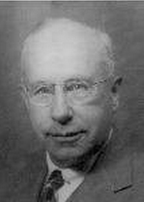
社会系统理论
代表人物与代表作：
切斯特.巴纳德。1938年出版《经理的职能》。
1906～1909年期间在哈佛大学攻读经济学。由于拿不到一项实验学科的学分，1909年未拿到学位的巴纳德离开哈佛大学，进入美国电话电报公司开始了他的职业生涯。
巴纳德在漫长的工作实践中，不仅积累了丰富的经营管理经验，而且还广泛地学习了社会科学的各个分支。
由于巴纳德在组织理论方面的杰出贡献，他被授予了七个荣誉博士学位。

Slide 51
主要观点
组织是一个复杂的社会系统，应用社会学的观点来研究
组织是一个由个人组成的协作系统，个人只有在一定的相互作用的社会关系下，同他人协作才能发挥作用。
协作组织的三要素：协作的意愿、公同目标、成员间的信息沟通
经理的职能：信息沟通系统中相互联系的中心、促成必要的个人努力、提出和制定目的

Slide 52
权变理论
代表人物与代表作
美国学者卢桑斯(F.Luthans)，1973年发表了《权变管理理论：走出丛林的道路》，1976年又出版了《管理导论：一种权变学说》

Slide 53
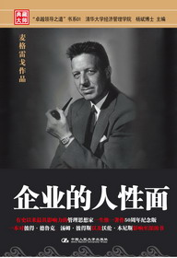
X-Y理论
X理论和Y理论 （麦格雷戈）
X理论 |  | Y理论
员工天性好逸恶劳，只要可能，就会躲避工作 以自我为中心，漠视组织要求 只要有可能就会逃避责任，安于现状，缺乏创造性 员工不喜欢工作，需要对他们采取强制措施或惩罚办法，迫使他们实现组织目标 |  | 员工并非好逸恶劳，而是自觉勤奋，喜欢工作 员工有很强的自我控制能力，在工作中执行完成任务的承诺 一般而言，每个人不仅能够承担责任，而且还主动寻求承担责任 绝大数人都具备做出正确决策的能力
Notes:
1957年，美国社会心理学家道格拉斯·麦格雷戈在发表的著作《企业的人性面》一书中提出了影响颇大的“X—Y”理论。他将传统的指挥和监督理论命名为X理论，而将自己提出的理论命名为Y理论。
以X理论为指导思想，管理人员把人和物等同，忽视人的自身特征和多种需要，特别是社交、友情、受人尊重和自我实现的需要，只把金钱作为促使人们工作的最主要的激励手段，把惩罚这种强制性手段当作管理的重点之一。认为权力、规章制度和严密的监督控制，才能保证组织目标的实现。
以Y理论为指导思想，给工人安排他感到有吸引力和有意义的工作，使个人需要和组织目标尽可能结合在一起，以便把个人的智慧和能力充分发挥出来；要用启发与诱导代替命令与服从；用信任与关怀代替监督与惩罚。
Z（Japan）模式：
企业是“宇宙系统”的中心，是目的；领导-下属是家长关系，忠孝礼义
终身雇佣制
缓慢的评价和升级
非专业化的经历道路
含蓄的控制
集体的决策过程

Slide 54
超Y理论
不同的人对管理方式的要求是不同的；有些希望正规的规章条例（X理论），有些希望自主（Y理论）
莫尔斯和洛希又进行了追踪研究，选择了两个都是高效率单位的亚克龙工厂和史脱克顿研究所进行了对比研究。

Slide 55
主要思想
管理没有绝对正确的方法，采用何种理论和方法，要视组织的实际情况而定，即所谓“权宜应变”。
管理者的人物就是根据具体情境，选择合适的管理方式。
也就是“具体问题具体分析，一切从实际出发”

Slide 56
经验主义学派
代表人物与代表作
彼得.德鲁克，《管理实践》、《卓有成效的管理者》、《管理：任务、责任、实践》
欧内斯特.戴尔，《伟大的组织者》、《企业管理的理论与实践》

Slide 57
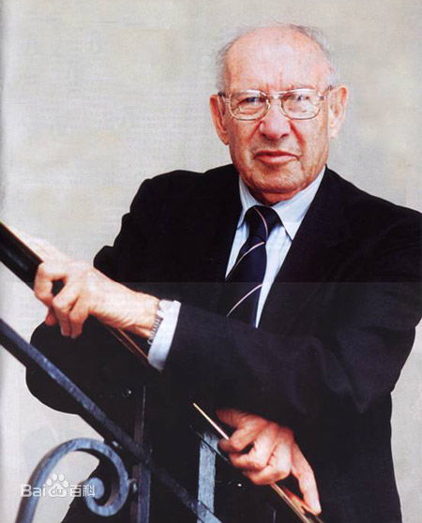
经验主义学派
被尊称为“大师中的大师”、“现代管理之父”
1909年出生于奥匈帝国
1929年后在伦敦任新闻记者和国际银行的经济学家
1931年获法兰克福大学法学博士
1937年移民美国，曾在一些银行、保险公司和跨国公司任经济学家与管理顾问。
1942年德鲁克曾在贝宁顿学院任哲学教授和政治学教授
1943年，受聘为当时世界最大企业——通用汽车公司的顾问，对公司的内部管理结构进行研究。出版《公司的概念》。
1950年在纽约大学任教授
出版40本书，发表上百篇论文

Slide 58
主要思想
经验主义学派认为管理学就是研究管理经验，分析经验、案例来研究管理问题。
认为通过对管理人员在个别情况下成功的和失败的经验教训的研究，会使人们懂得在将来相应的情况下如何运用有效的方法解决管理问题。
强调从企业管理的实际经验而不是从一般原理出发来进行研究，强调用比较的方法来研究和概括管理经验。
强调目标管理（Management By Objectives，简称为MBO）的作用

Slide 59
评价
经验主义学派开创了重视案例研究的先例
孔茨的评价：没有人能否认对过去管理经验或者过去管理工作‘是怎样做的’进行分析的重要性。未来情况与过去完全相同是不可能的。确实，过多地依赖于过去的经验，依赖历史上已经解决的那些问题的原始因素，肯定是危险的。其理由很简单，一种在过去认为是‘正确’的方法，可能远不适合于未来情况。

Slide 60
管理过程学派（管理职能学派）
祖师爷：法约尔
代表人物：包括孔茨、奥唐奈里奇

Slide 61
主要思想
专门研究管理过程和管理职能，将管理理论同管理人员所执行的管理职能和所从事的工作联系起来。
将管理职能分为计划、组织、人事、领导、和控制五项，而把协调作为管理的本质
管理职能高的普遍性

Slide 62
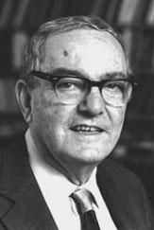
决策理论学派
代表人物与代表作
赫伯特•西蒙（Harbert A．Simen ）,卡内基梅隆大学教授，1978年获得诺贝尔经济学奖。 《管理行为》（1945）、《组织》（1958）、《管理决策新科学》（1960）

Slide 63
主要思想
管理就是决策，决策贯穿于管理的全过程
决策的选择（最优的 vs 令人满意的）
最优决策的前提
（1）所有方案与结果可知
（2）决策者无限的估算能力
（3）完全而一贯的优先顺序（多个决策参与者，同一决策者偏好不稳点）

Slide 64
主要思想
决策是为了实现某一目的而从若干个可行方案中选择一个满意方案的分析判断过程
主要讨论的问题：
决策过程、标准、准则、技术、支持系统、决策与组织结构、决策者等
西蒙提出决策过程包括4个阶段：搜集情报；拟定方案；选择方案；评价方案

Slide 65
管理科学学派
又称数量管理学派或运筹学派
代表人物与代表作
波科克，《运筹学：对管理的一种挑战》（1956）
鲍曼&费特《生产管理分析》
里奇蒙《用于管理决策的运筹学》

Slide 66
运筹学的发展
二战，帮助军队解决更有效率分配资源的问题。
1939年起，英国成立运筹学小组
1942年美国人瓦特把运筹学引入军队
战后运筹发展并仅应用于民用领域
京东、菜鸟

Slide 67
主要思想
管理就是制定和运用数学模型与程序的系统，即通过对企业生产、采购、人事财务、库存等职能间相互关系的分析，然后运用数学的方法求出最优解。
两个特定
（1）管理问题模型化
（2）对运营管理的兴趣

Slide 68
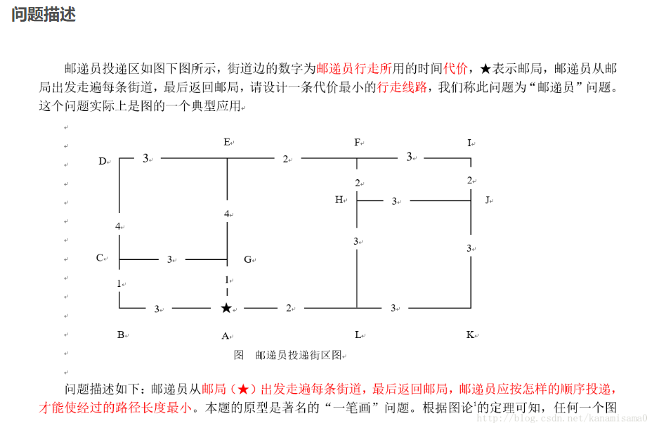

Slide 69
总结：【现代管理理论：主要特点】
A.强调系统化。
B.重视人的因素。
C.重视非正式组织。
D.强调效率与效果的统一。
E.强调创新。
F.强调预见能力 。

Slide 70
谢谢！

